Slide 1



Leek
bbs论坛

Slide 2
组名：凛冬 组长：
组员：
Notes:
首先我先介绍一下我的团队,我们的小组名称叫凛冬.组长李宝龙,组员张超华,杨旺,万文静,彭丽,郭祖盛,甘琦,孙观鸿,尧智辉

Slide 3
前后台用户模块
前台版块模块
前台导读模块
后台用户管理
后台公告管理
前台搜索功能
后台首页
用户统计
帖子统计
浏览统计
前台收藏模块
页面的测试
02
04
06
01
03
05
项目框架的搭建
首页模块
好友聊天模块
后台帖子管理
前台好友模块
后台权限管理
后台日志管理
Logo设计
排行榜模块:用户排行,帖子排行,板块排行
前台动态模块,
数据的收集
Notes:
这是我们的项目分工详情.因为我们的项目功能繁多,为了节省时间,在这就不做详细说明了.

Slide 4
项目背景
随着互联网日益深入社会生活，网络交流成为我们生活中必不可少的一部分，用户想要就自己的生活和爱好和其他用户进行及时的交流，就有了BBS 论坛，这样我们就可以在网络这个虚拟的空间中方便地实现交流。
通过BBS系统可随时取得各种最新的信息;也可以通过BBS系统来和别人讨论学习....等等各种有趣的话题;还可以利用BBS系统来发布一些“学院专区”、 “社团专区” 、“校园趣事” 、“学习资源共享” 、“告白墙”等;更可以召集亲朋好友到聊天室内畅所欲言.....
Notes:
我们的项目背景是,随着互联网日益深入社会生活，网络交流成为我们生活中必不可少的一部分,然而经过我们的调研,我们发现很多高校都没有一个功能健全的服务交流平台.因此我们的leek_bbs论坛也就孕育而生了. 我们针对不同的用户提供了不同的交流模块,例如学院专区,社团专区,告白墙,以及求助问答等模块,因为我们的模块很多,在这我也就不一一介绍了.一会呢.我们的组长会带着大家体验我们的项目的众多模块及功能

Slide 5
工作目标
网站设计人性化，界面简洁友好。
实现所有需求，完美完成项目
网站操作便捷简单用户体验感爆棚。
Notes:
我们的工作目标是界面简洁友好及网站设计人性化,和网站操作便捷,使用户体验感十足.最后就是我们实现所有需求,完美的完成项目

Slide 6
1
项目工作概况
目 录
2
工作完成情况
CONTENTS
3
项目成果展示
4
工作不足之处
Notes:
接下来我将以以下四点,为大家介绍我们的项目概况.

Slide 7
01
项目工作概况

Slide 8


项目工作概况-总览
开始项目需求分析
项目分工确定
代码正在填写
项目进行收尾整合
分析项目的需求，让完成后的项目，
实际效果与项目的要求一致，最终形成开发计划
项目每个人都确立的自己的工作，并开始进行初步的代码填写
代码填写，并解决代码填写过程中的各种问题，逐步提升效率
将各个组员的代码进行整合测试，然后进行项目的上传包
Notes:
这是我们项目工作概况的总览

Slide 9
项目工作概况-重点工作回顾
前端UI设计
这是很重要的一项，这项工
需要做的很细致。
数据库表的建立
这是我们每个项目都必不可少
的东西，也是最花时间的
关联表的增删改查
涉及的知识较广，容易出现
较多的bug
团队协作
其实团队协作我感觉十分重要
很多难点都是组员一起完成
后台的程序功能实现
应用的是我们这个学期学习
的框架，有很好的实践
Notes:
这是我们项目的重点工作回顾,因为我们的项目从零开始的.不管是我们前端ui的设计,还是数据库表的建立.都是我们组员不懈努力的成果

Slide 10

项目工作概况-工作中的提升
问题的处理能力
对于项目调试以及出现
的问题，个人的处理能力
越好。
团队协作能力
项目比较难，遇到问题的
时候感觉团队协作越来越
重要。
技术的掌握
对于学习的知识更熟悉
和熟练。
代码编写能力
每次做项目对我们提升最大
的就是代码编写的能力。
Notes:
在完成这个项目的同时.我们的能力都有了很大的提升.首先是团队的协作能力,以及个人的代码编写能力.及问题的处理能力.还有就是我们对技术的掌握也又来很大的提高

Slide 11
02
工作完成情况

Slide 12
工作完成情况-概况
前端UI界面
基本完成
数据库表建立
各种表建立完成
关联表的增删改查
基础标的增删改查
基本完成
后端功能实现
基本实现

Slide 13
03
项目成果展示

Slide 14
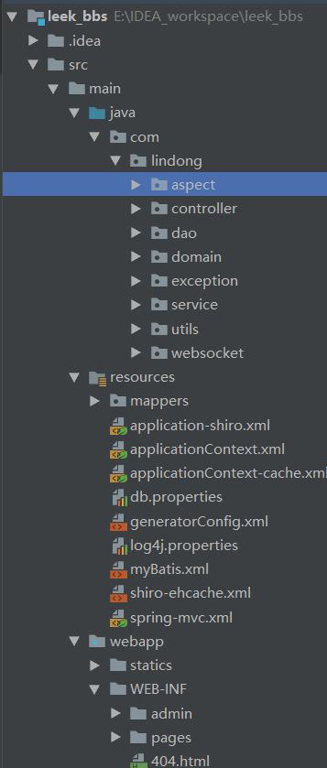
前端框架
Bootstrap技术
Vue技术
Layui技术
后端框架
SSM框架
权限框架shiro
Websocket技术
Notes:
在我们的项目中.我们使用的技术有

Slide 15
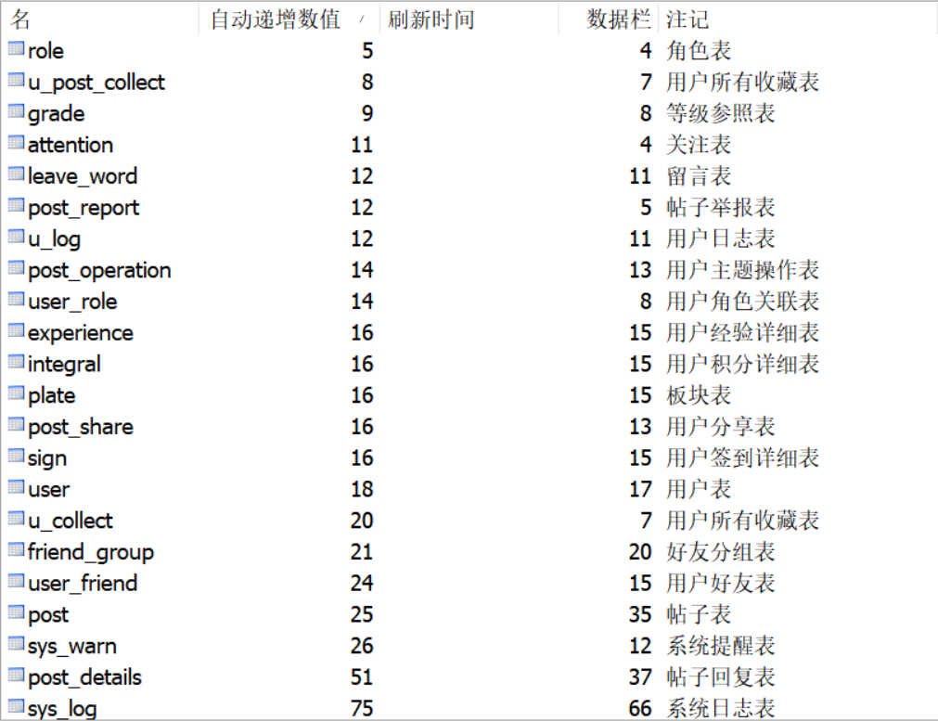
数据库表共23张

Slide 16
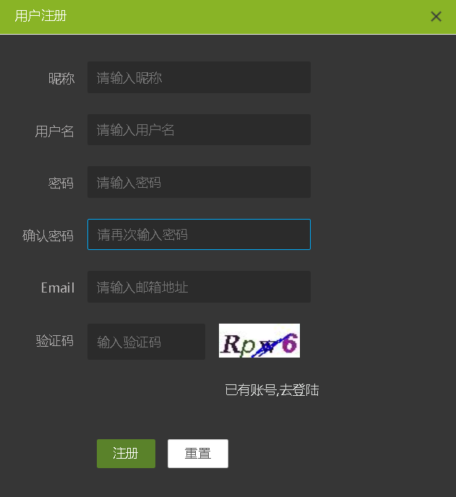
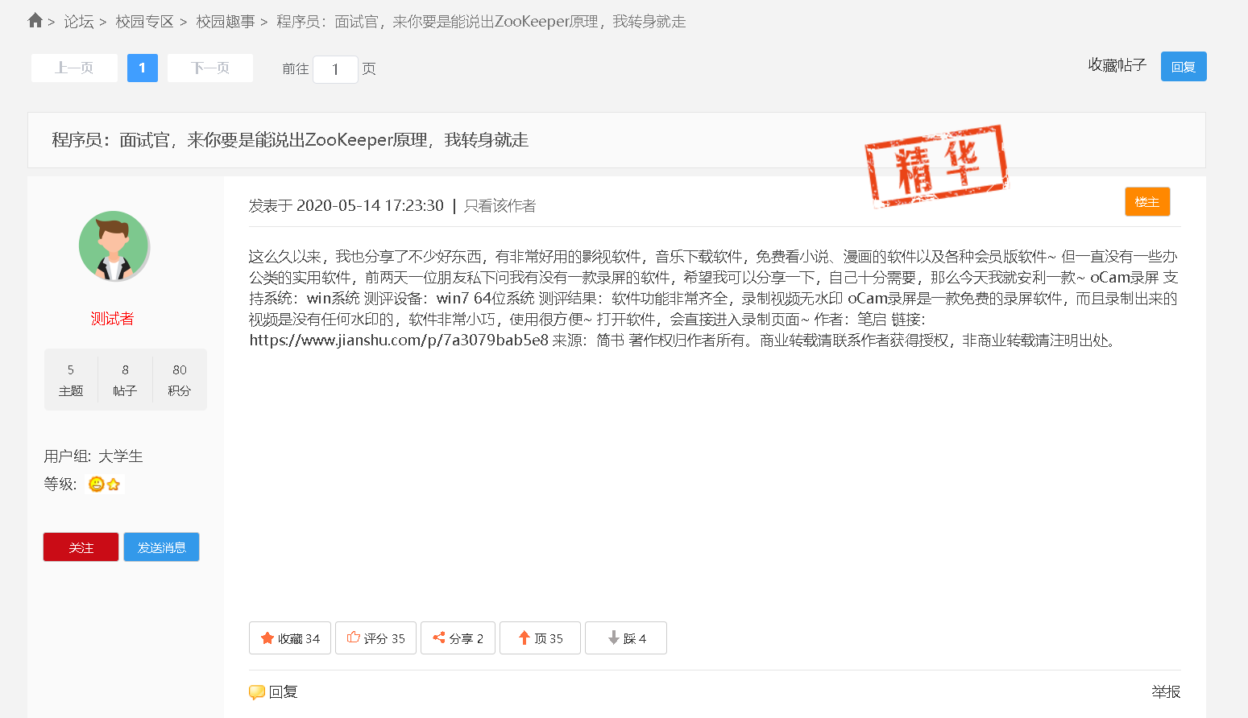
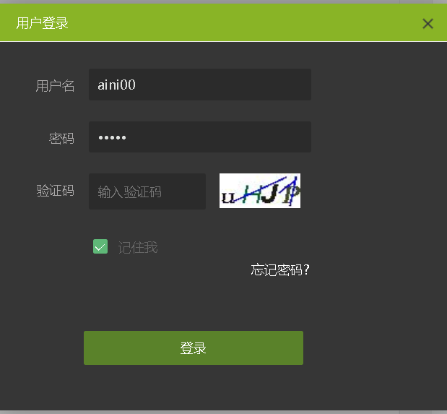
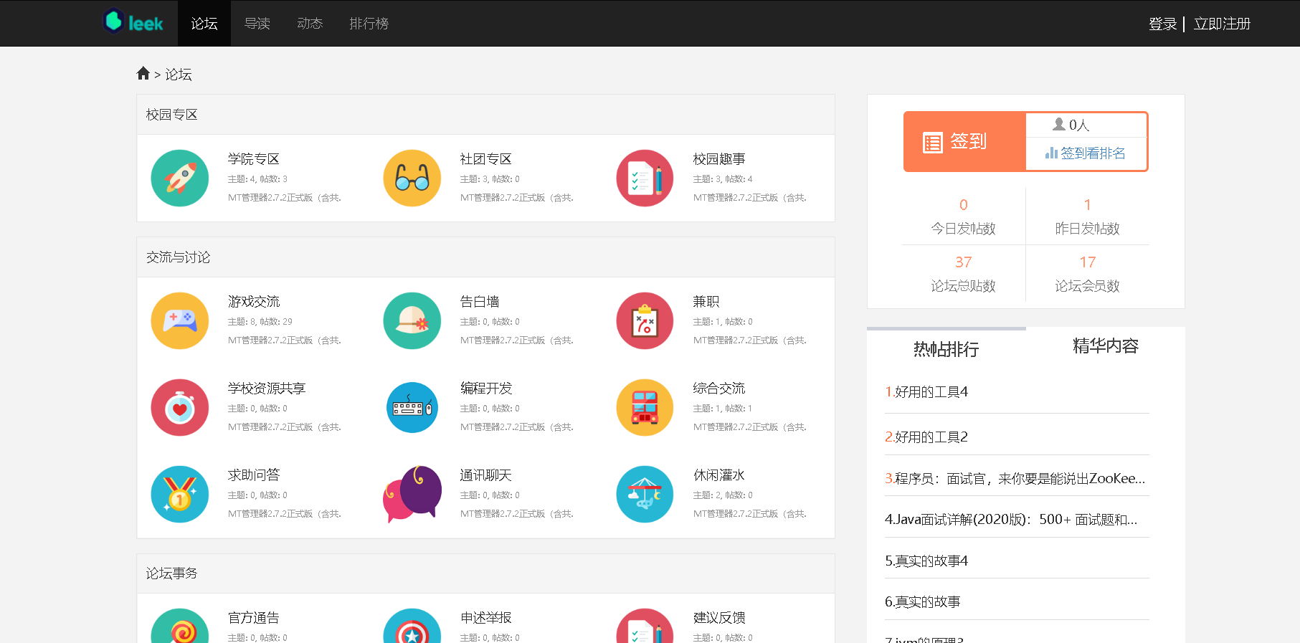
项目成果展示-前台
帖子详情界面
注册窗口
登录窗口
主页界面

Slide 17
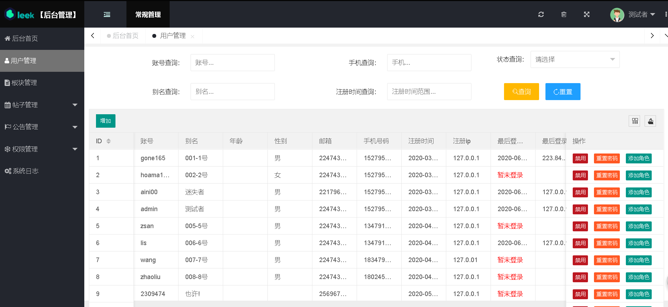
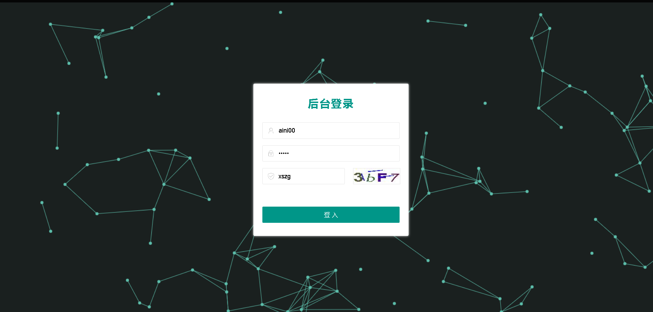
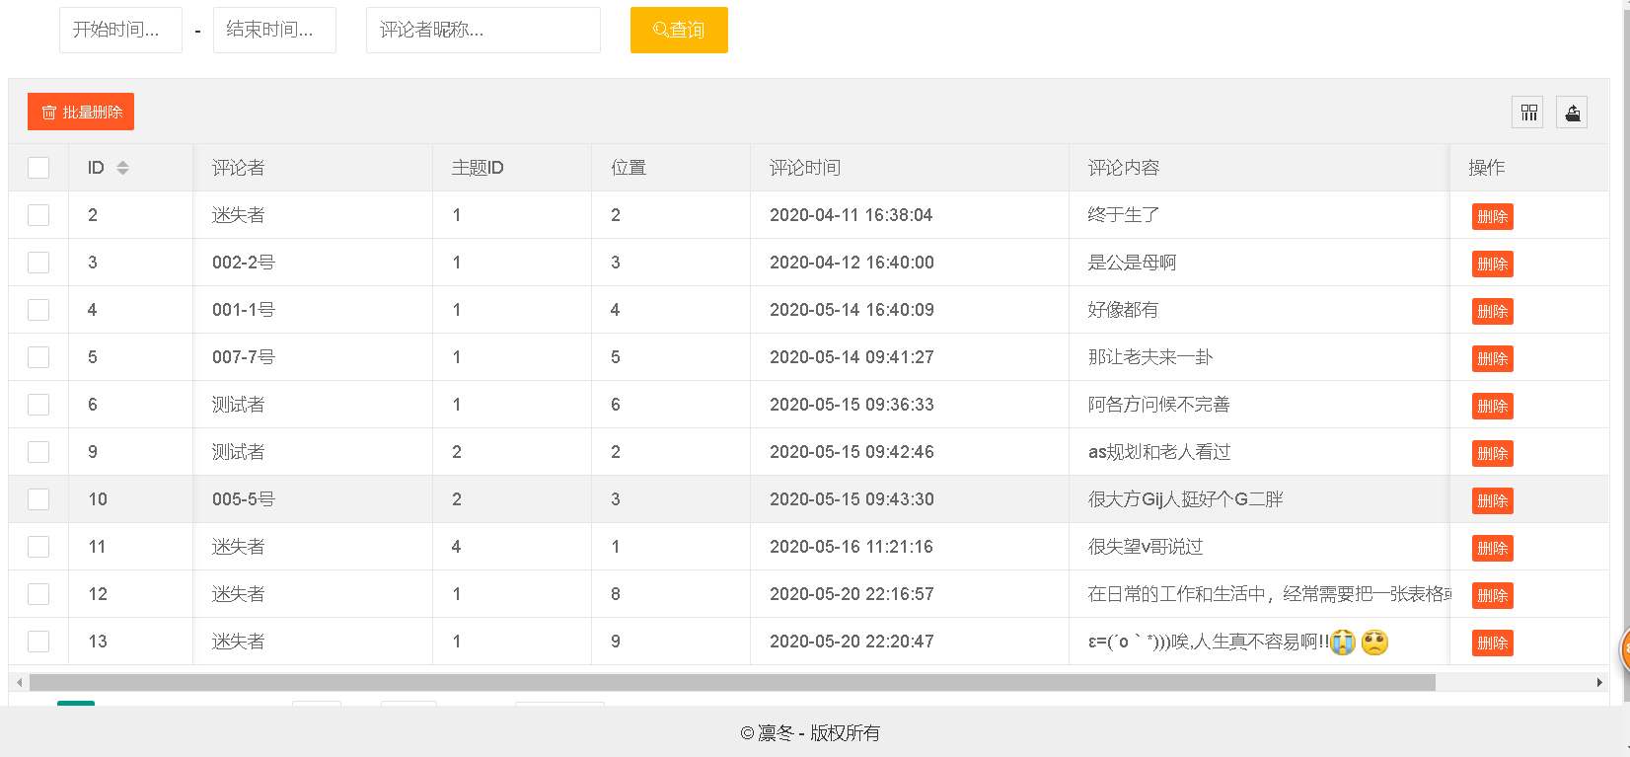
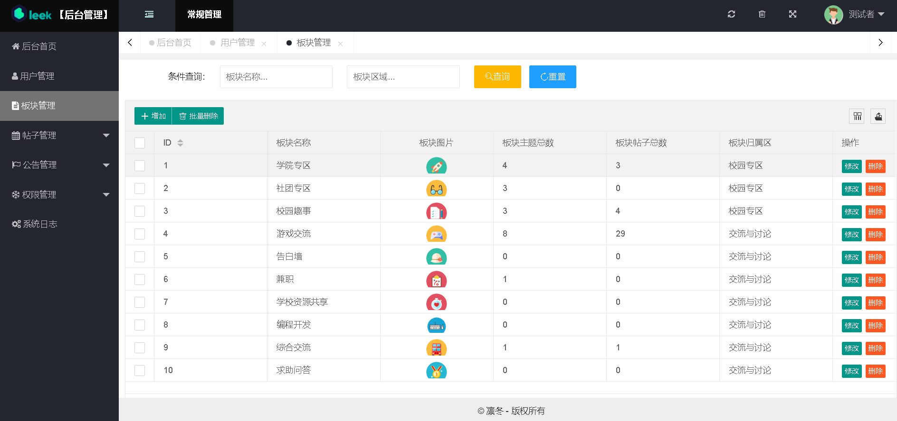
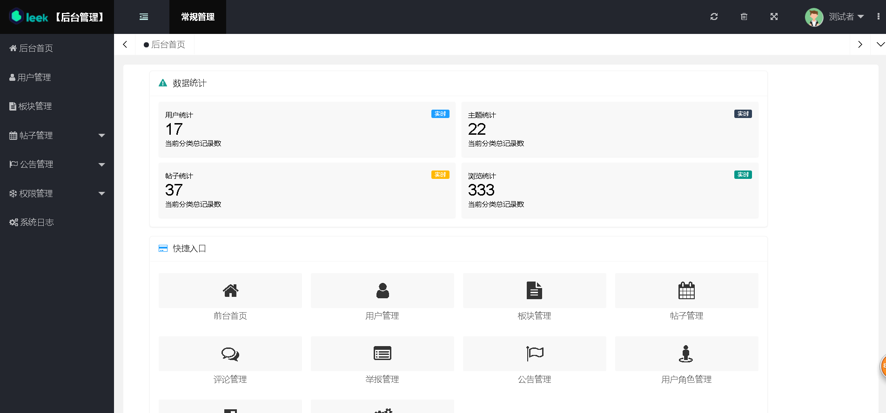
项目成果展示-后台管理
用户管理界面
后台管理登录界面
论坛用户的后台数据管理界面
管理员后台登录界面
论坛帖子评论管理界面
后台板块管理界面
后台管理主页
板块数据后台管理界面
后台管理主页

Slide 18
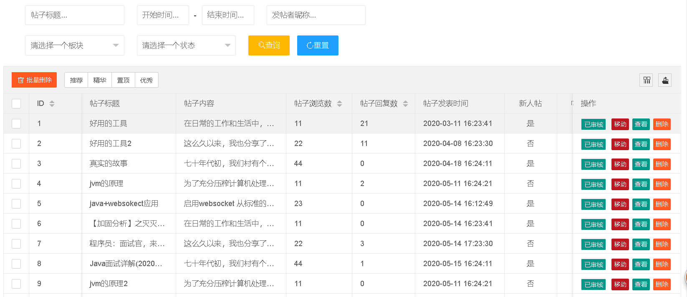
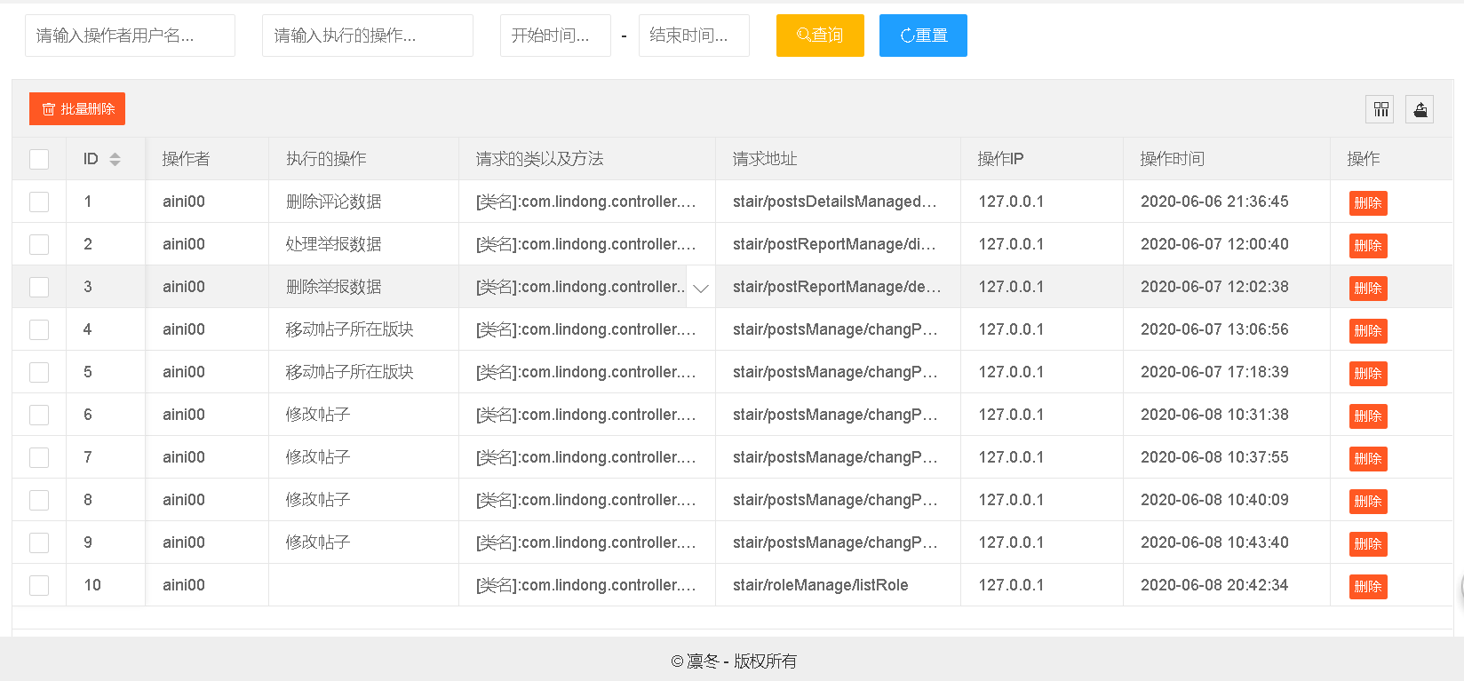
项目成果展示-后台
系统日志管理后台界面
对于管理员对系统操作的日志记录后台管理界面，用于对于系统操作的记录
帖子管理后台界面
对于用户发布的帖子进行管理

Slide 19
04
工作不足之处

Slide 20


工作不足之处
框架熟练程度
对框架的熟悉程度还不够,很多用法不是很清楚
1
2
数据关联
数据表格多,关系复杂
Websocket技术运用不是很熟练
3
数据使用本地储存,未作持久化处理
4
知识点
前端的知识较为薄弱,前期页面制作缓慢
Notes:
最后就是我们的工作不足之处,第一点是对权限框架shiro的熟悉程度还不够,很多用法不是很清楚
数据库表格多.关系复杂

Slide 21
感谢您
莅临观赏

